Slide 1

Проект pygame
Выполнила: Николаева Есения

Slide 2
Для чего создан и с помощью чего
Использовались библиотеки: pygame, random
Игра создана для развлечения и отдыха
Суть игры в том, чтобы как можно дольше продержаться на попав на астероид, также в астероиды можно стрелять
Тема проекта: космос

Slide 3
Особенности приложения

Slide 4
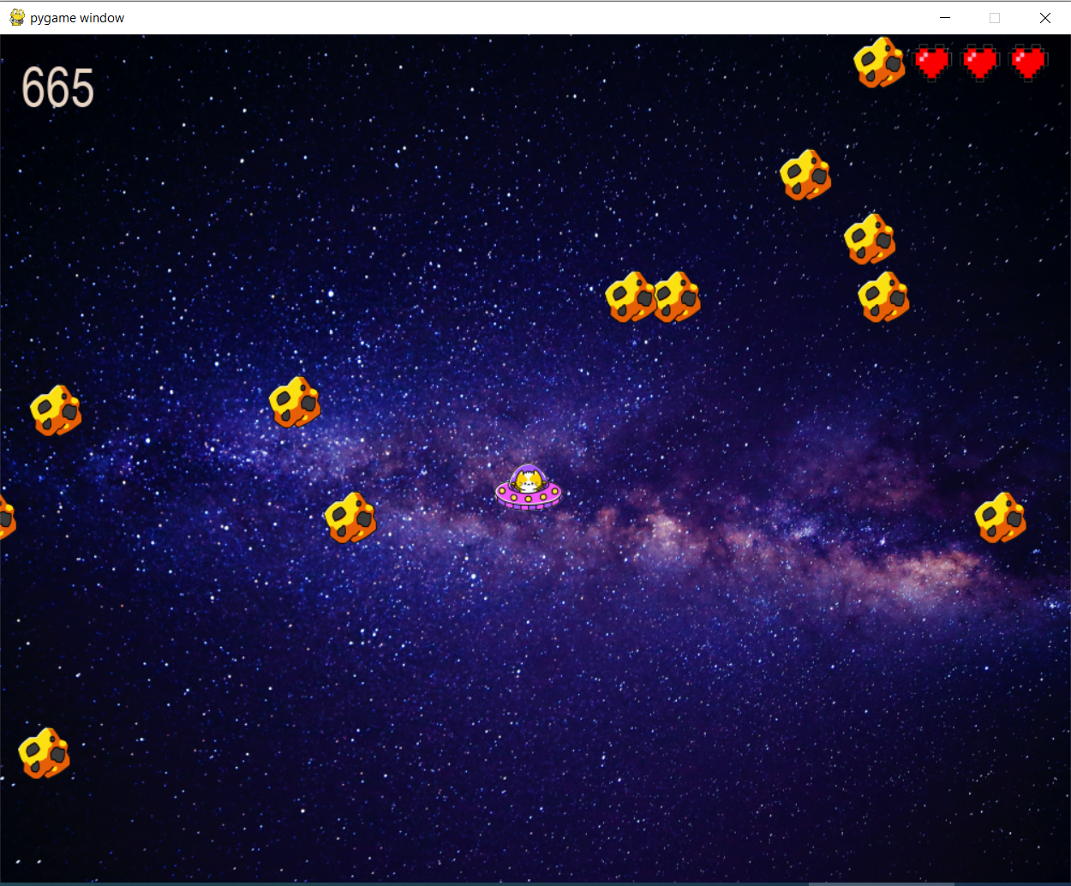
Счет и количество жизней

Slide 5
Удобное управление
Чтобы передвигаться: клавиши вверх, вниз, вправо, влево
Чтобы стрелять: клавиши W, A, S, D
Чтобы начать заново: пробел

Slide 6
Множество звуков
Отдельные звуки для движения, выстрела, проигрыша и конца игры
Реализовано с помощью mixer из pygame

Slide 7
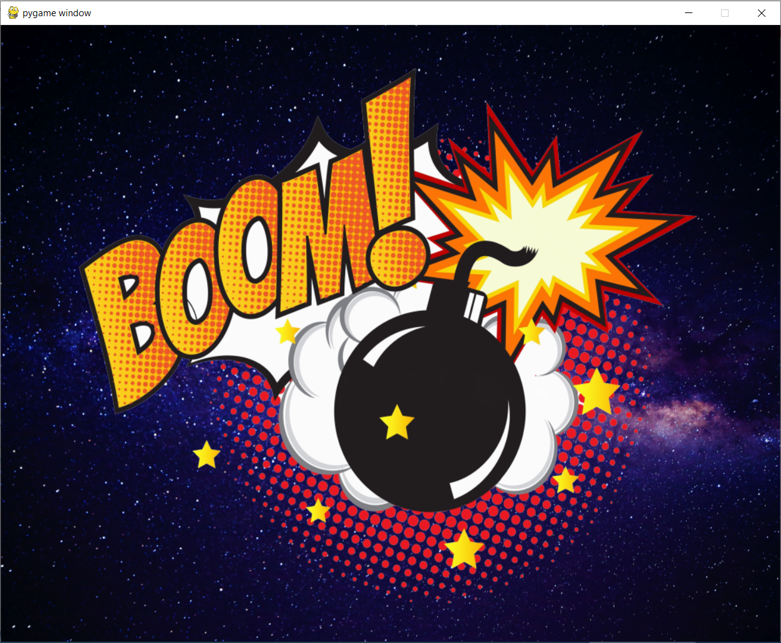
Проигрыш

Slide 8
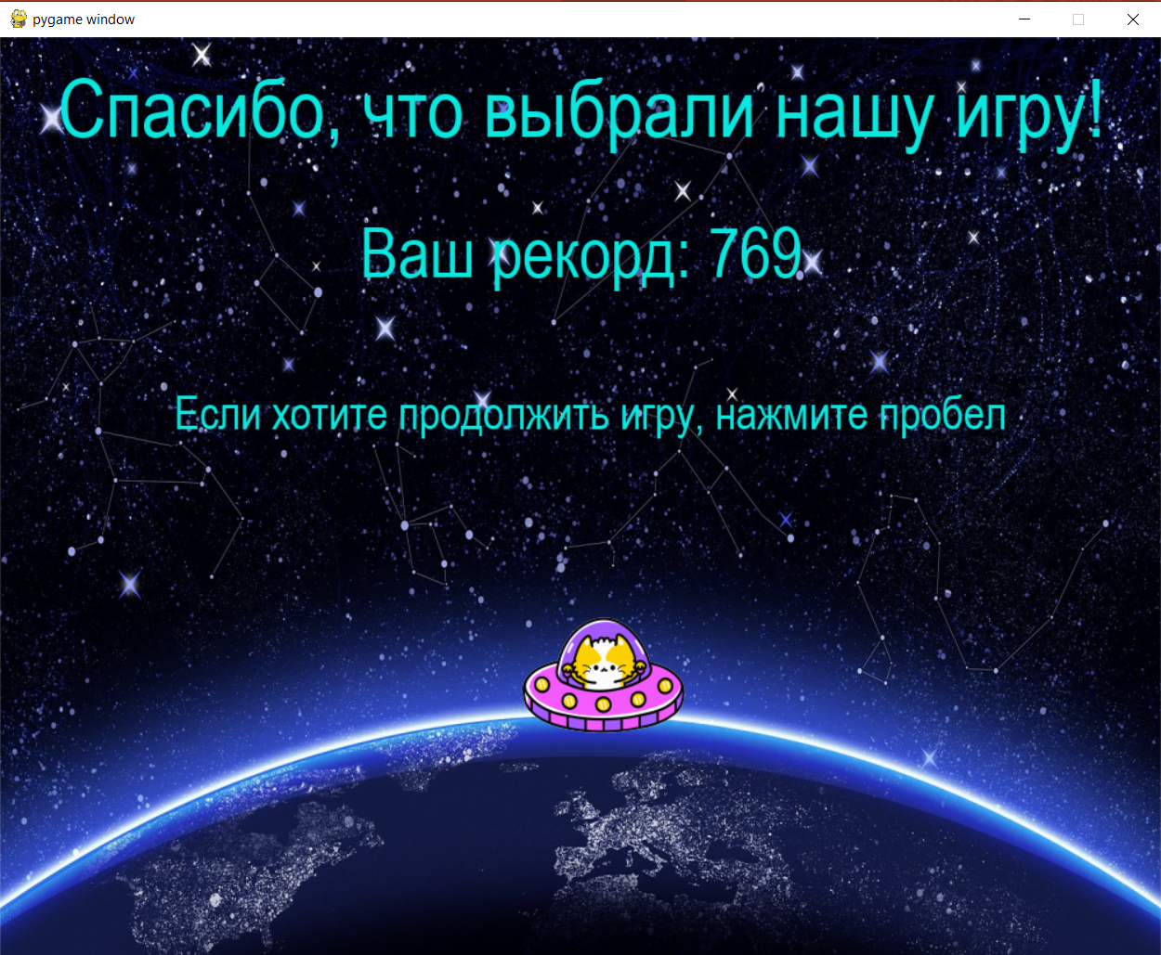
Конец игры

Slide 9
Возможности доработки:
Добавление разных уровней сложности
Добавление препятствий
Возможность получения доп.жизней
Добавление аккаунтов
Добавление кнопки для начала новой игры
Сохранение рекорда за все время игры

